Slide 1


홈 인테리어 시공의뢰
Interior construction
TEAM ｜ 공간구현
이상범 / 채수민 / 김영빈 / 김승연/ 이도엽
Notes:
안녕하십니까.
팀 공간구현의 프로젝트
홈 인테리어 시공의뢰 페이지구현의 발표를 맡은 발표자 김영빈 입니다.

Slide 2

홈 인테리어
시공의뢰 개발 팀 구성
이상범
Sang Beom
이도엽
DO YEOP
김영빈
Yong Bin
김승연
Seung Yeon
채수민
Soo min
Interior construction
Notes:
저희 프로젝트의 팀원들 부터 소개 시켜드리겠습니다.
먼저 조장 이상범 그 뒤로 조원인 이도엽 김영빈 김승연 채수민 입니다.
각자 맡은 역활로는 조장 이상범은 전체적인 스케줄 관리와 홈페이지 css 구현, 마이페이지, 프로젝트에 사용되는 api (이메일,카카오페이) 기능을 도맡아 구현하였고
조원 이도엽은 ppt 제작과 메뉴 구성도 구현 정규화(회원가입, 로그인, 문의 기능, 구매완료)기능, 스토어페이지 맡아 구현하였습니다.
조원 채수민은 홈페이지 css구현과 커뮤니티 페이지 전체적인 ui , 시공업체 페이지구현, api(지도)기능 맡아 구현하였습니다.
조원 김승연은 이벤트 페이지의 css,ui 구성과 프로젝트 페이지에 사용되는 댓글 기능들을 구현하였습니다.
조원 김영빈은 db구현, 서버를 db와 연결, 관리자페이지, 스토어페이지, 장바구니 페이지, 구매페이지를 구현 하였습니다.

Slide 3
CONTENTS
01. 제작동기 및 목표
02. 개발환경
03. 프로젝트 일정
04. ER다이어그램
05. 메뉴구조도
06. 주요기능
07. 화면구현
Interior construction
Notes:
이어서 프로젝트발표 순서를 말씀드리겠습니다.
첫번째 순서로는 제작 동기, 및 목표 팀원들의 프로잭트 선정 과정 .
두번째는 개발 환경, 어떤 프로그램을 사용 하여 프로젝트를 개발 했는지.
세번째로는 프로젝트 일정 , 전체적으로 약간 짧은 프로젝트 기간을 어떻게 절약해 이용했는지.
내번째로는 er 다이어그램
다섯번쨰 메뉴 구조도
여섯번째는 주요기능 각 페이지에 어떤 기능들이 들어가 있는지.
마지막 일곱번째는 화면 구현을 실제 동작으로 보여드리겠습니다.

Slide 4

프로젝트 제작동기 및 목표
1. 프로젝트 제작동기
2. 프로젝트 목표
1인가구가 인테리어 소비자층이 증진하고 있는 최근에 평범한 직장인, 학생, 주부도 손쉽게 참고하여 이용 참고 비교할 수 있는 사이트를 만들어보자 !
(주)공간 에서 고객은 자신만의 인테리어 취향을 반영해줄 시공업체를 손쉽게 찾고 시공업체는 공정한 온라인 시장에서 더 많은 고객을 효율적으로 접함으로써 소비활동 증진을 목표로 하며 소비자에게는 인테리어의 고민을 보다 쉽게 참고 또는 이용할 수 있는 온라인 서비스 제공
Notes:
그럼 첫번째로 프로젝트 제작 동기 및 목표 입니다.

Slide 5







개발환경
LANGUAGE
JAVA(JDK 1.8), JSP, CSS, HTML
DATABASE
ORACLE 11g
FRAMEWORK
SPRING BOOT
WAS
TOMCAT 9.0
TOOLS
ECLIPSE
Notes:
다음 개발환경으로는 언어 자바와 제이에스피 씨에스에스 에이취티엠엘 을 사용하였고
Db는 오라클을 이용하였습니다.
프레임워크는 정부표준을 맞추기 위해 스프링을 사용하였습니다.
서버는 톰켓을 개발 툴은 이클립스을 사용하였습니다.

Slide 6
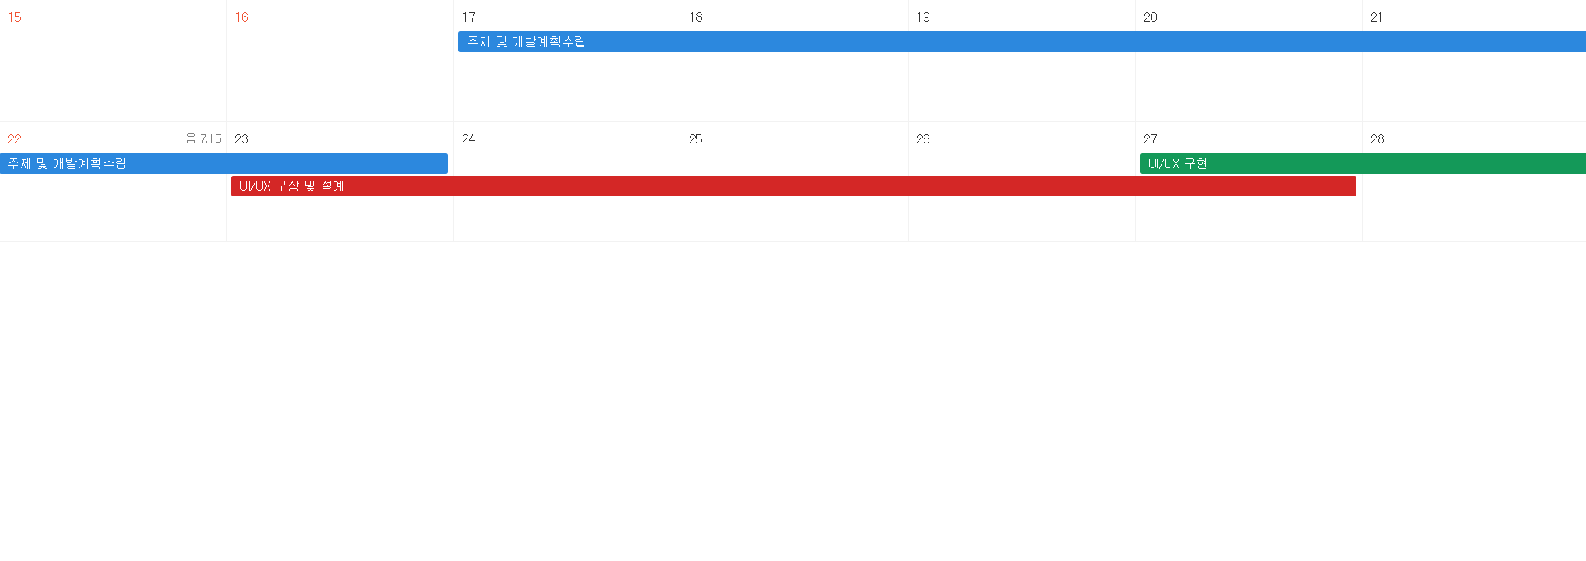
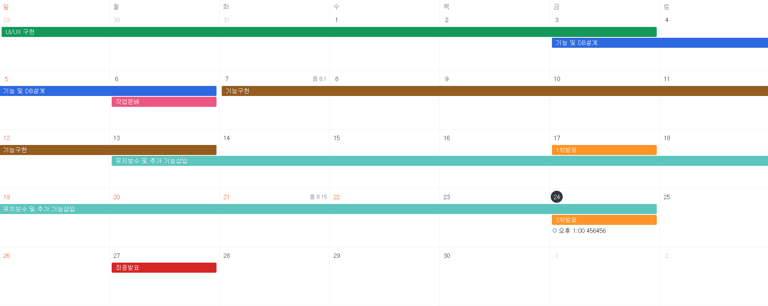
프로젝트 개발일정
Notes:
다음은 개발 일정입니다.
코로나 단계 심화로 인해 수업이 빠르게 진행되지 못하여서 프로젝트 일정이 시작이 되어서도 수업과 병행 하여 진행이 되었습니다.
저희 조는 조장님의 훈령하신 영도 아래 일정이 시작 되기전 미리 주제를 정할 수 있었고 각자 맞은 파트를 빠르게 정해 일정에 최대한 차질이 없게 프로젝트를 진행 할수있었습니다.

Slide 7
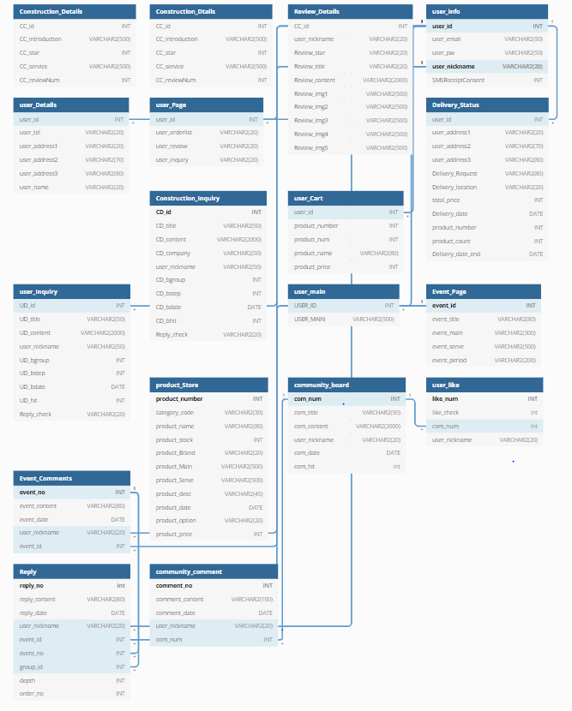
프로젝트 상세설계
Notes:
이번에는 프로젝트 상세 설계도 입니다.
저희조는 위에 보이시는 방식으로 설계도를 구현 했습니다.

Slide 8

프로젝트 메뉴 구조도
Main
사용자
관리자
마이
페이지
스토어
시공업체
이벤트
커뮤니티
상품등록
상품삭제
시공업체
배송관리
구매하기
시공조회
이벤트 조회
커뮤니티 글 작성
가격(수정/삭제)
조회/수정/삭제
배송현황
(저장/삭제)
장바구니
예약문의
관련 이벤트 댓글
커뮤니티 댓글
재고(수정/삭제)
작성
문의내역
회원정보 수정
구매내역 조회
장바구니
문의내역
시공업체 등록
고객센터
카테고리
상품명
수량
브랜드
제품사진
판매가
일반문의
시공문의
시공문의
일반문의
작성 댓글
Notes:
프로젝트 메뉴 구조도 입니다.
최상위에 메인 페이지가 기본 배이스로 구현되어 실행 중인 상태에서 사용자가 이용하는 페이지와 관리자가 페이지가 분리되어있어 권한에 따라 접근할 수 있습니다.
사용자는 스토어 페이지는 상품들을 조회, 장바구니 담기, 구매 할 수 있고
시공업체 페이지에서는 시공업체를 조회한 후 예약문의 글을 작성 할수 있습니다. 답변 부분은 마이페이지 부분에서 설명드리겠습니다.
이벤트는 업체에서 진행하는 이벤트 들을 조회후 댓글로 이벤트에 참여 할 수 있습니다.
마이페이지는 마이페이지 메인에 사용자가 작성한 문의글, 시공문의글, 작성한댓들들을 확인 할 수 있고
(페이지 탭을 쭉 읽고) 문의 내역 내부에는 컬럼이 나뉘어 시공문의와 일반문의 현황을 확인 할 수 있습니다. 위에 말쓴드린 문의 글에 답변이 달리면 이곳에서 확인이 가능합니다.
뒤로는 시공업체 등록과 고객 샌터가있습니다.
관리자페이지는 관리자 권한이 있어야지만 접근이 가능하며
스토어페이지에서 사용하는 판매 상품등록 상품 수정 단이 준비되어있고
시공업체단은 사용자가 마이페이지에서 등록한 시공업체가 출력되어 있어 조회,수정, 삭제가 가능합니다.
마지막 배송관리단은 사용자가 구매한 리스트가 출력이되어있어 배송 상태를 현황에 맞춰 업데이트 할 수 있습니다. 위 의 정보를 업데이트 하면 즉시 사용자의 마이페이지 구매내역 조회에서 확인이 가능합니다.

Slide 9

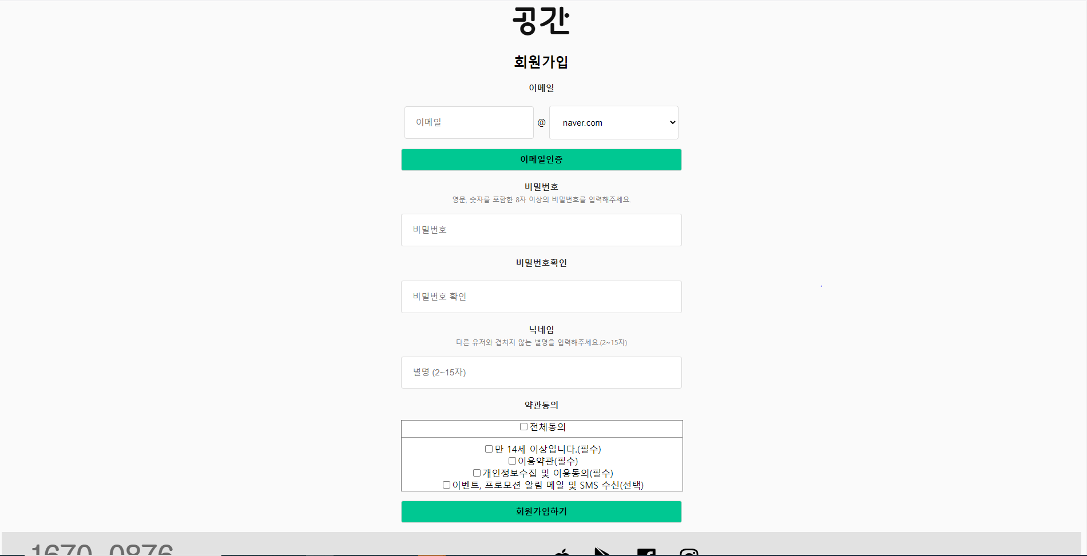
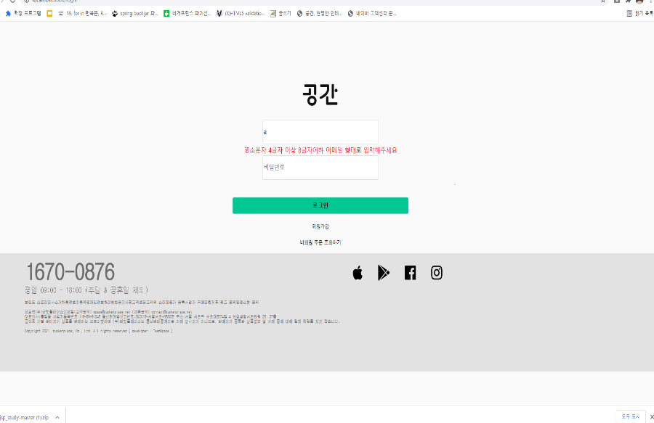
프로젝트 웹 주요기능
1. 회원가입
2. 로그인 관리
회원 닉네임
이메일/ID
비밀번호/확인
기타 : Email주소, 인증번호 등
개인정보수집 및 위탁약관동의
아이디/비밀번호 변경
회원정보수정
로그인/로그아웃
Notes:
다음으로 프로젝트의 웹 주요 기능들을 설명드리겠습니다.
첫번째 메인 페이지에서 회원가입을 하면 보여지는 페이지 입니다.
회원가입은 접근이 쉽고 간단하게 사용자 유입이 될 수 있도록 아이디를 이메일로 통합하였고 이메일 인증으로 중복 가입을 방지하였고 각 단 마다 정규화를 하여 안전한 페이지 이용이 가능하게 하였습니다.
두번째는 회원가입후에 나오는 로그인단 입니다. 로그인시에도 정규화가 적용이 되어있고 로그아웃도 문제 없이 작동하고 있습니다.

Slide 10
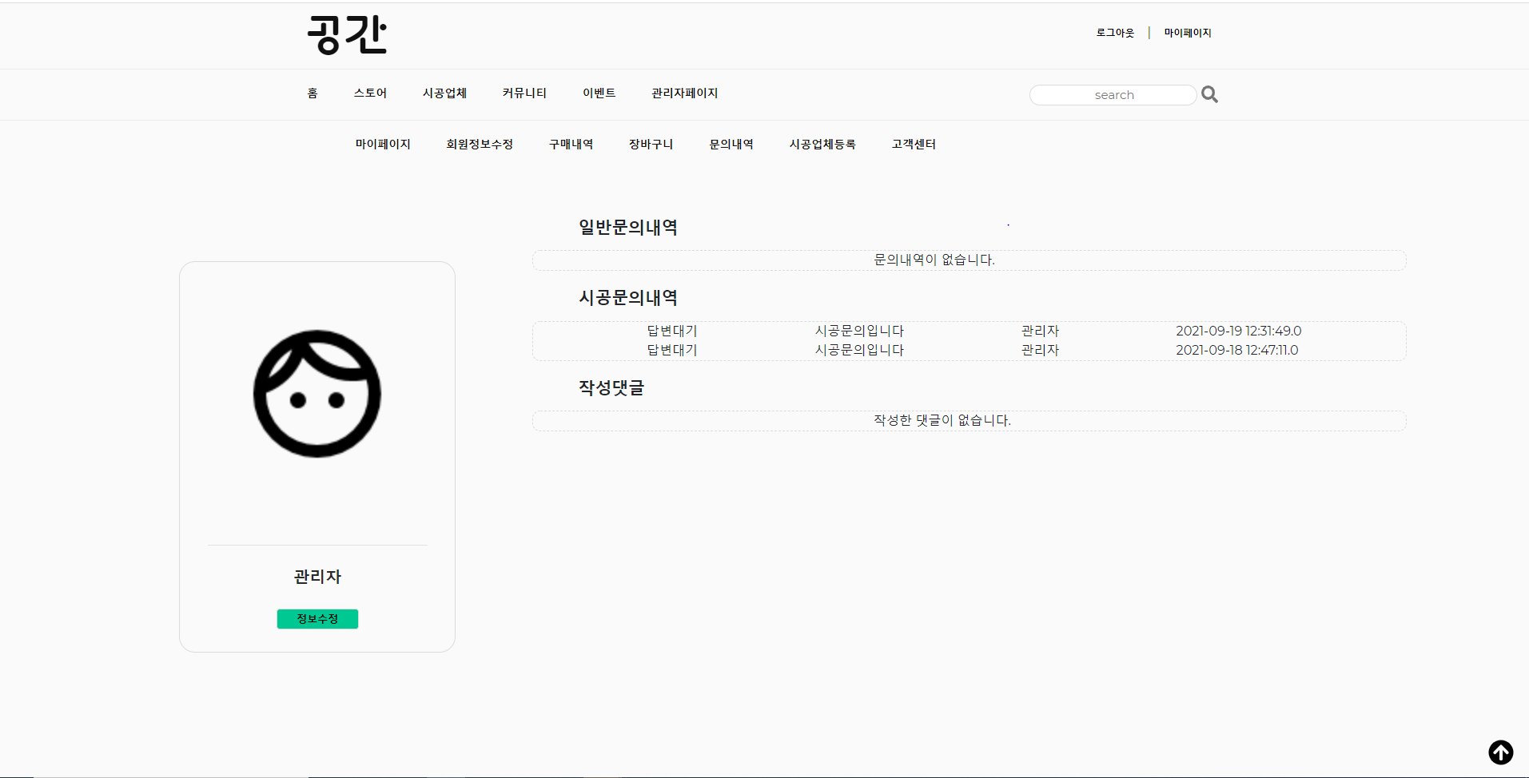
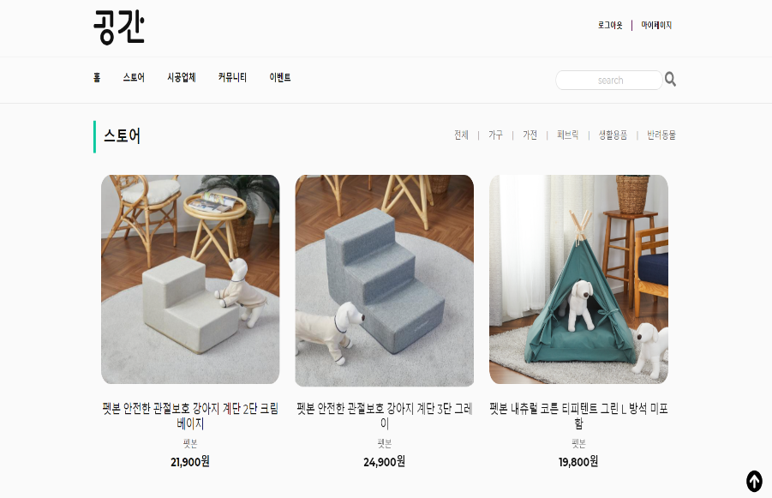
프로젝트 웹 주요기능
3. 마이페이지
4. 스토어
회원정보 수정
구매내역 조회
장바구니 조회
문의내역조회(일반,시공 작성 댓글)
시공업체 등록
구매하기
장바구니 등록
구매상품 조회
카테고리 변경
Notes:
사용자가 이용할수있는 마이페이지 단입니다.
메인에는 사용자가 작성한 문의글과 댓글이 최신순으로 나올수 있도록 설정이 되었습니다.
상세 기능들은 구현하며 보여드리겠습니다.
스토어페이지 입니다.
스토어 페이지는 최상위단에 카테고리별로 클릭할시 해당 카태고리별로 출력이 되어있고 리스트는 최신 상품순으로 출력이 되어있습니다.
클릭시 상세페이지와 구매, 장바구니까지 사용이 가능합니다.

Slide 11
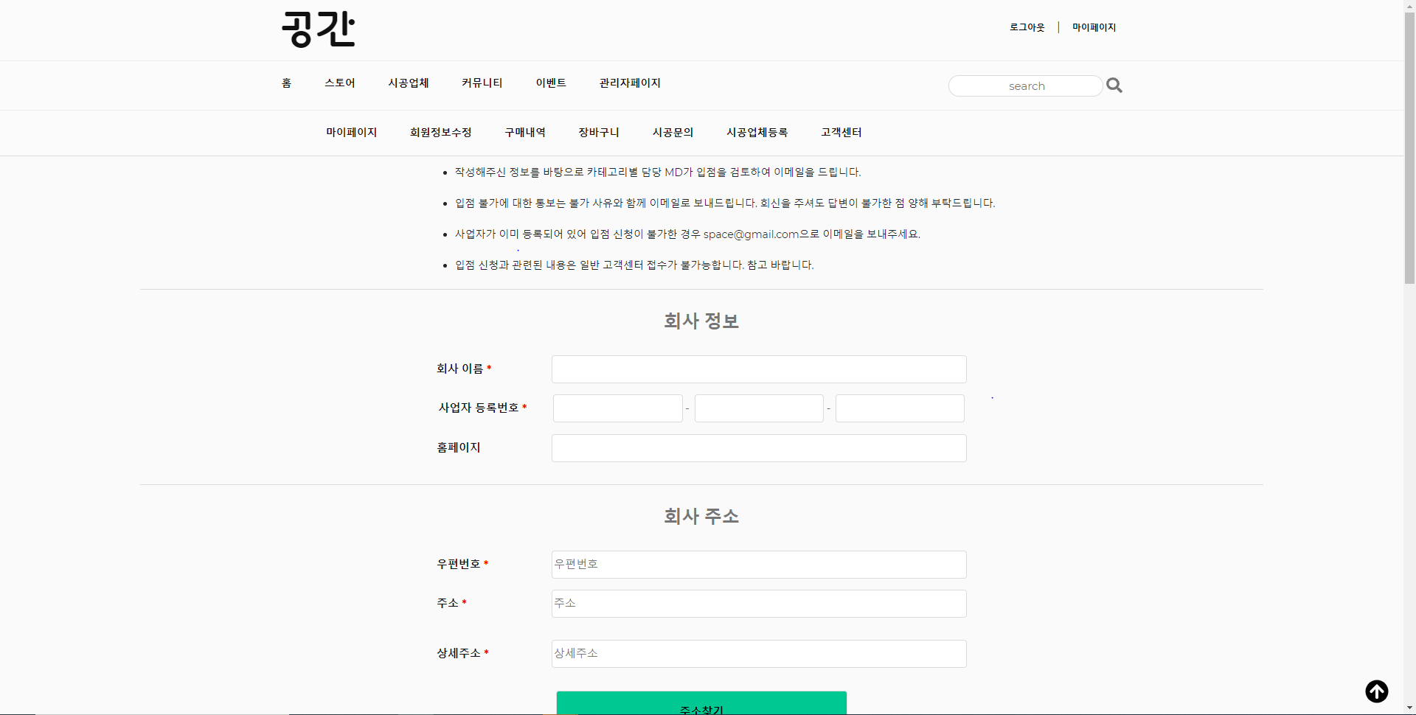
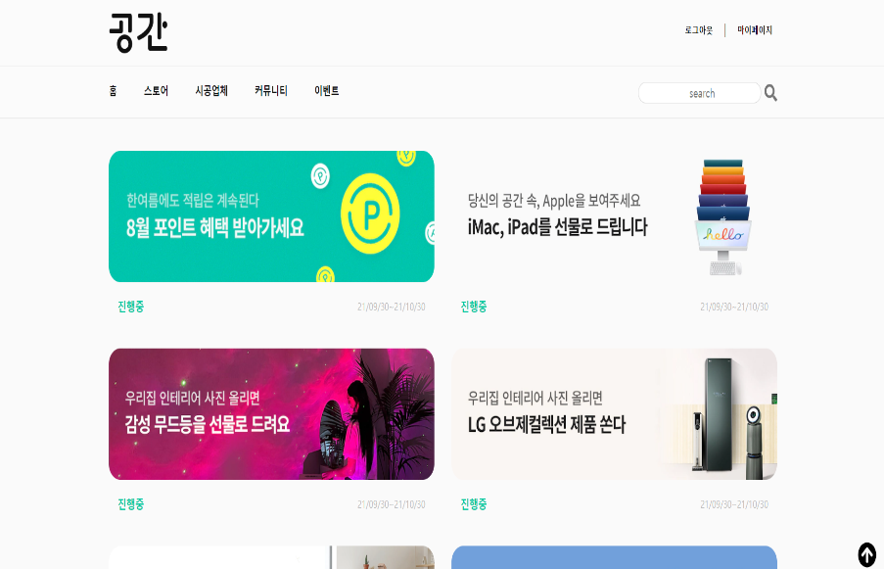
프로젝트 웹 주요기능
5. 시공업체
6. 이벤트
시공업체 조회
시공업체 예약문의
시공문의 작성
이벤트 조회
이벤트 댓글
Notes:
시공업체 입니다 위 보이는 화면은 시공업체 등록시에 나오는 화면이고 메인시공업체페이지는 스토어페이지와 같은 방식으로 형성되어있습니다.
기능으로는 사용자가 조회 후, 예악문의 글 작성이 있습니다.
이벤트 입니다. 관리가자 올린 이벤트글들을 사용자가 조회 후 댓글을 이용하여 해당 이벤트에 신청을 할 수 있습니다.

Slide 12
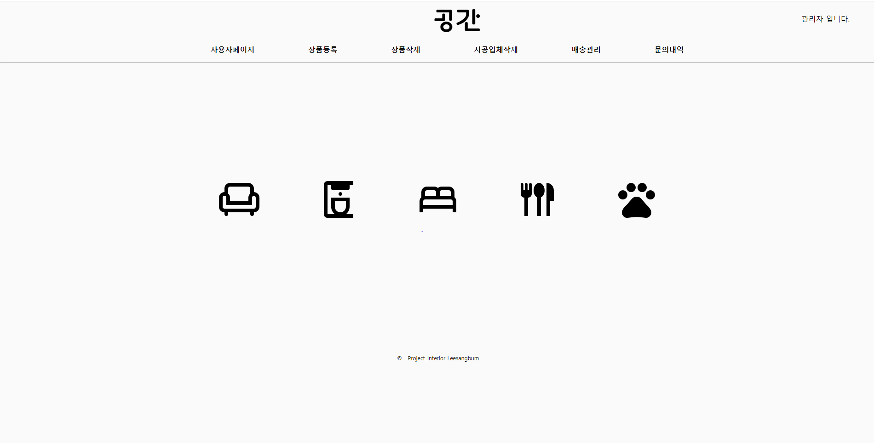
프로젝트 웹 주요기능
7. 관리자
상품등록(카테고리 분류)
상품(가격/재고) 수정/삭제
시공업체 삭제 (담당자명) 수정 /삭제
배송관리(배송상태 ) 수정/삭제
Notes:
관리자 페이지 입니다.
위에 보이는 화면은 관리자메인 페이지 이며 기능으로는 상품 등록, 상품관리, 시공업체 관리, 배송 관리, 문의글 관리 및 답변 할 수 있는 기능이 들어가 있습니다.

Slide 13
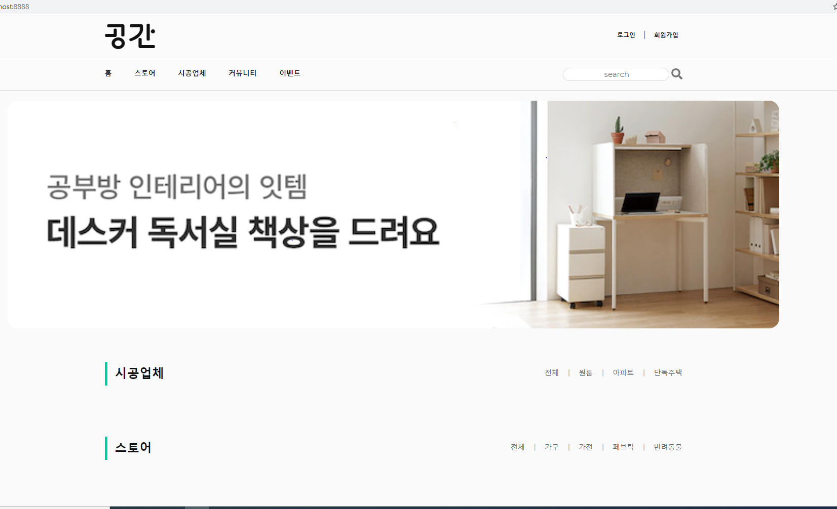
프로젝트 구동화면(메인화면 사용자)
Notes:
본격적으로 프로젝트 페이지 구현을 앞서 빠르게 주요 구동 화면들을 보여 드리겠습니다.
위 페이지는 메인 페이지로 처음 접근시에 보여지는 페이지 입니다.

Slide 14
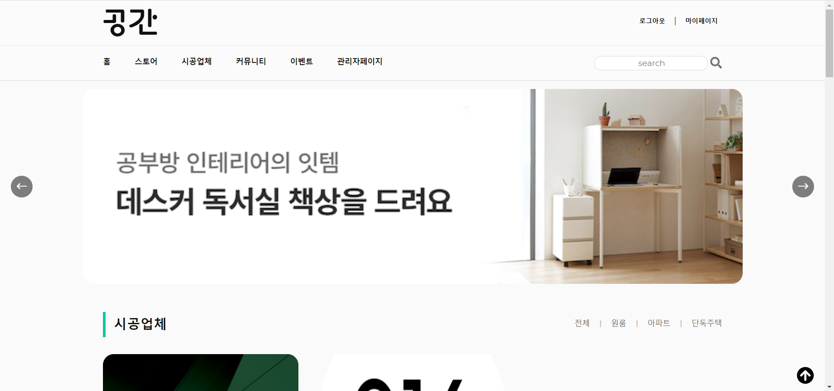
프로젝트 구동화면(메인화면 관리자)
Notes:
관리자로 처음 로그인 했을 때 나오는 화면입니다 .
기본 화면 구성은 같지만 위 최상위 카테고리 단에 관리자 페이지가 추가되어 관리자만 접근 할 수 있게 하였습니다.

Slide 15
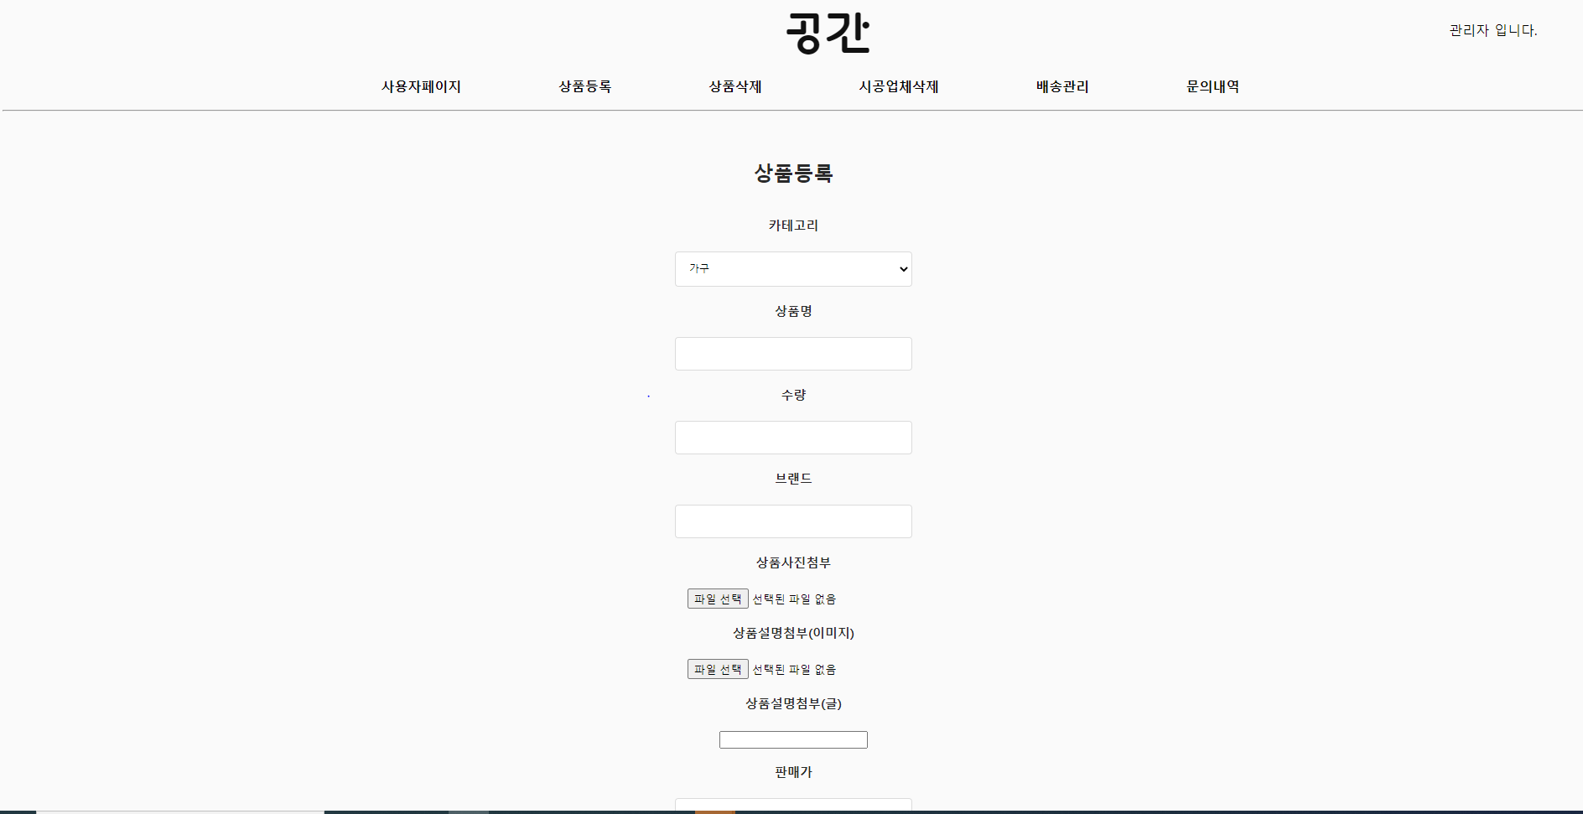
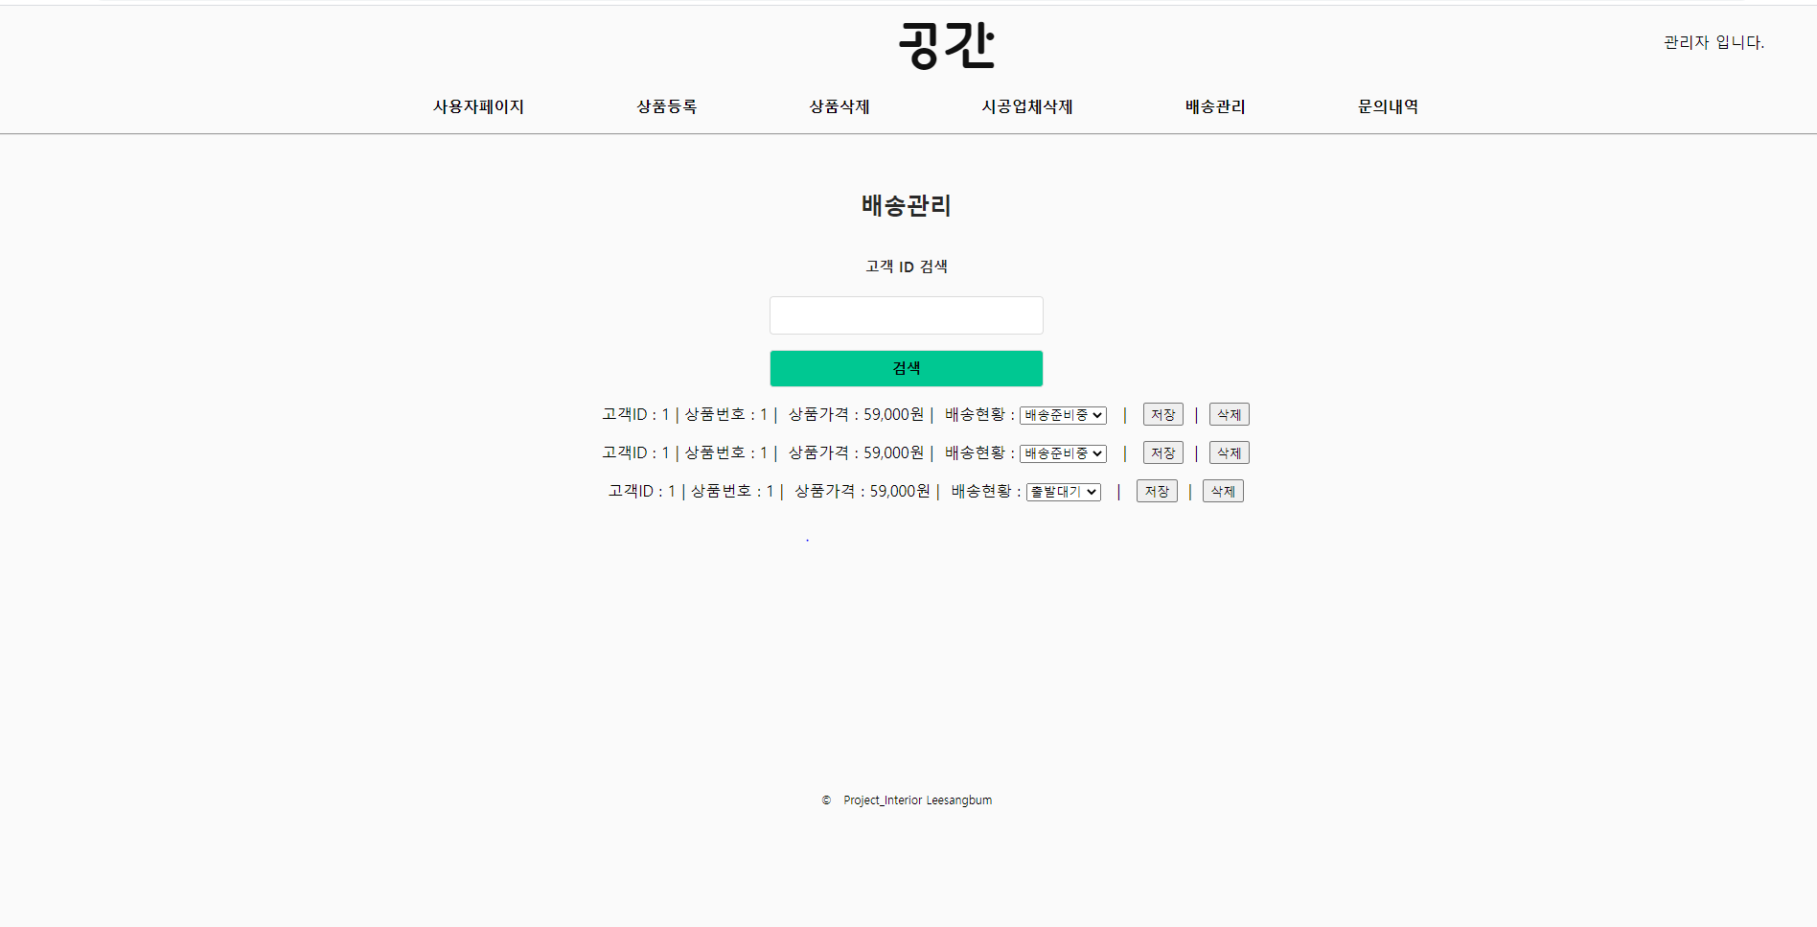
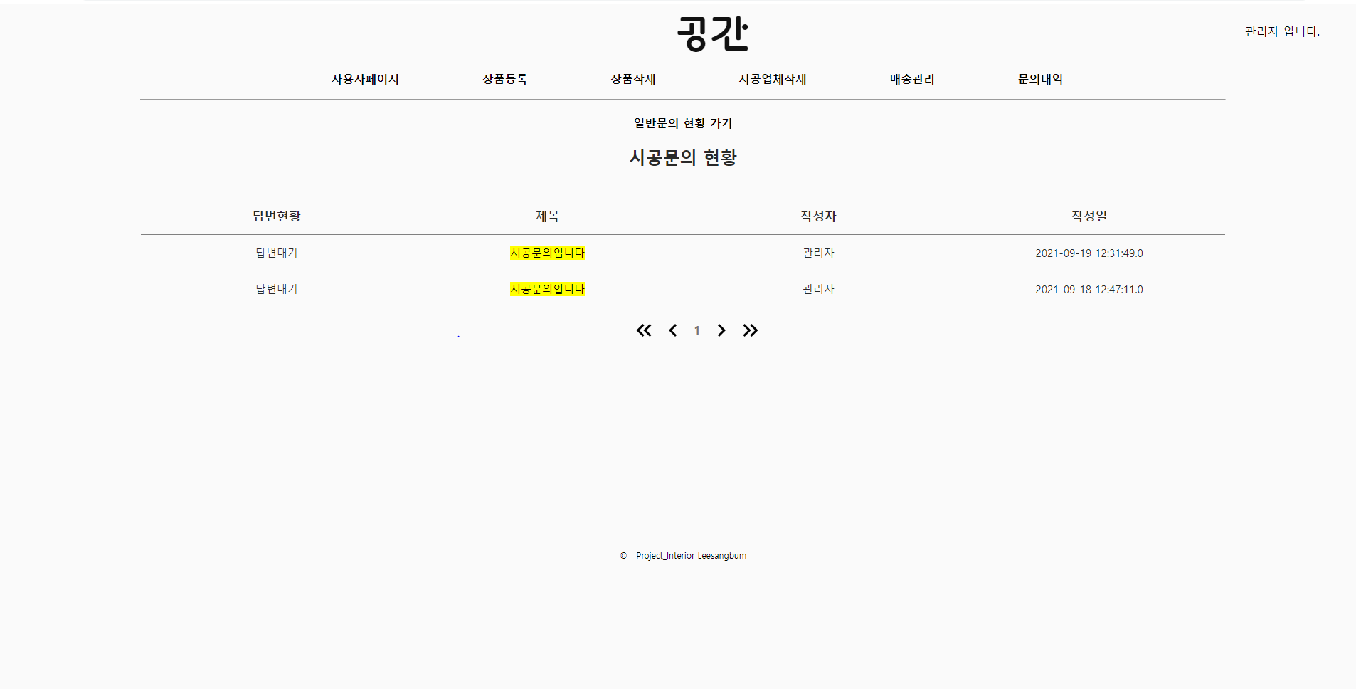
프로젝트 구동화면(관리자)
Notes:
관리자 메인입니다. 메뉴 구성도에서 설명드 드린대로 구현이 되었으며 구현하며 설명들어있습니다.

Slide 16
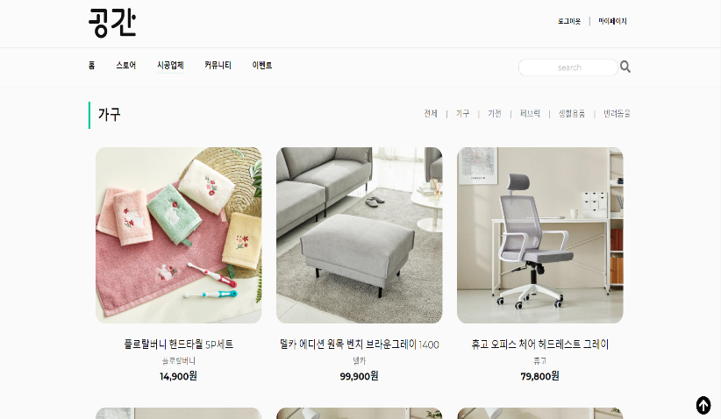

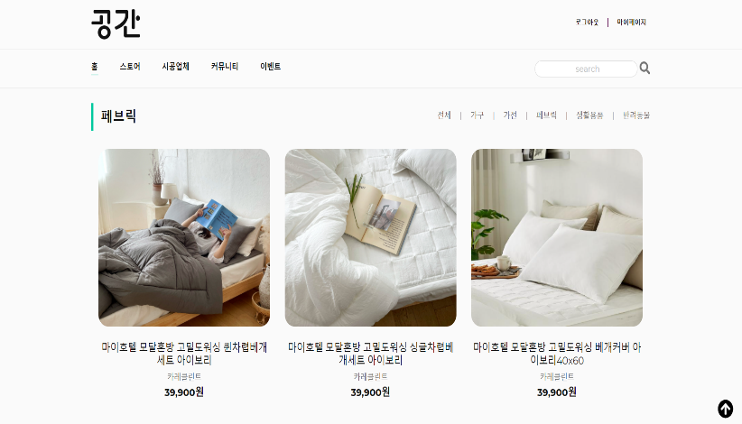
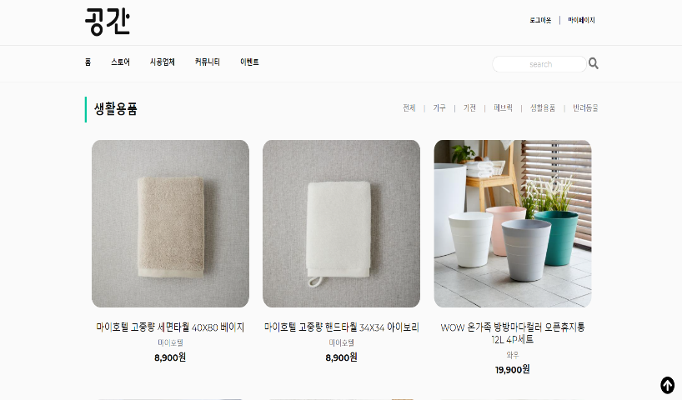
프로젝트 구동화면(스토어)
Notes:
스토어 페이지 입니다,
메인 사진과 상품 이름 가격이 출력되어있고 카테고리별로 사용자가 보고 싶은 상품들이 선택 가능합니다.

Slide 17
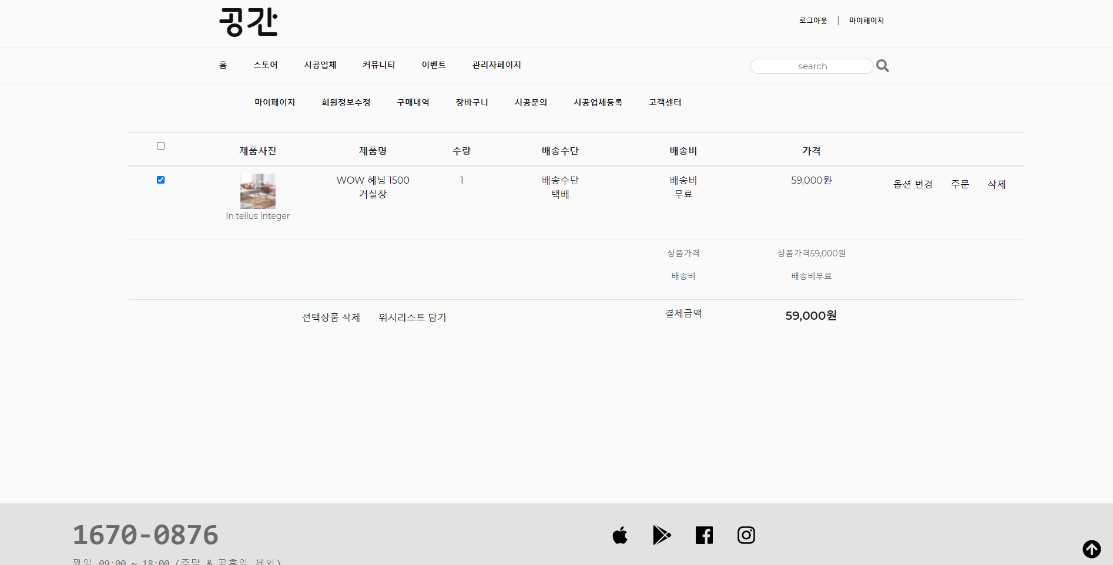
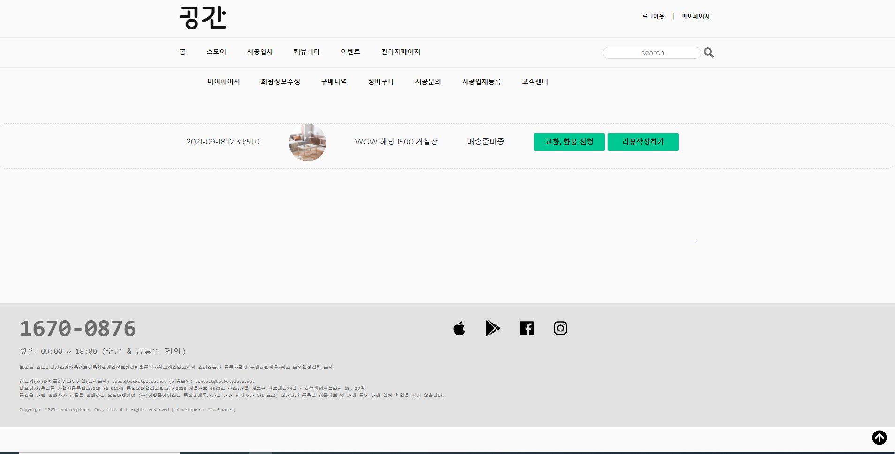

프로젝트 구동화면(장바구니)
Notes:
장바구니 페이지 입니다.
사용자 기준 스토에페이지에서 상품들을 장바구니에 넣을시 들어가는 페이지로 이곳에서는 수량을 변경할수 있습니다.

Slide 18
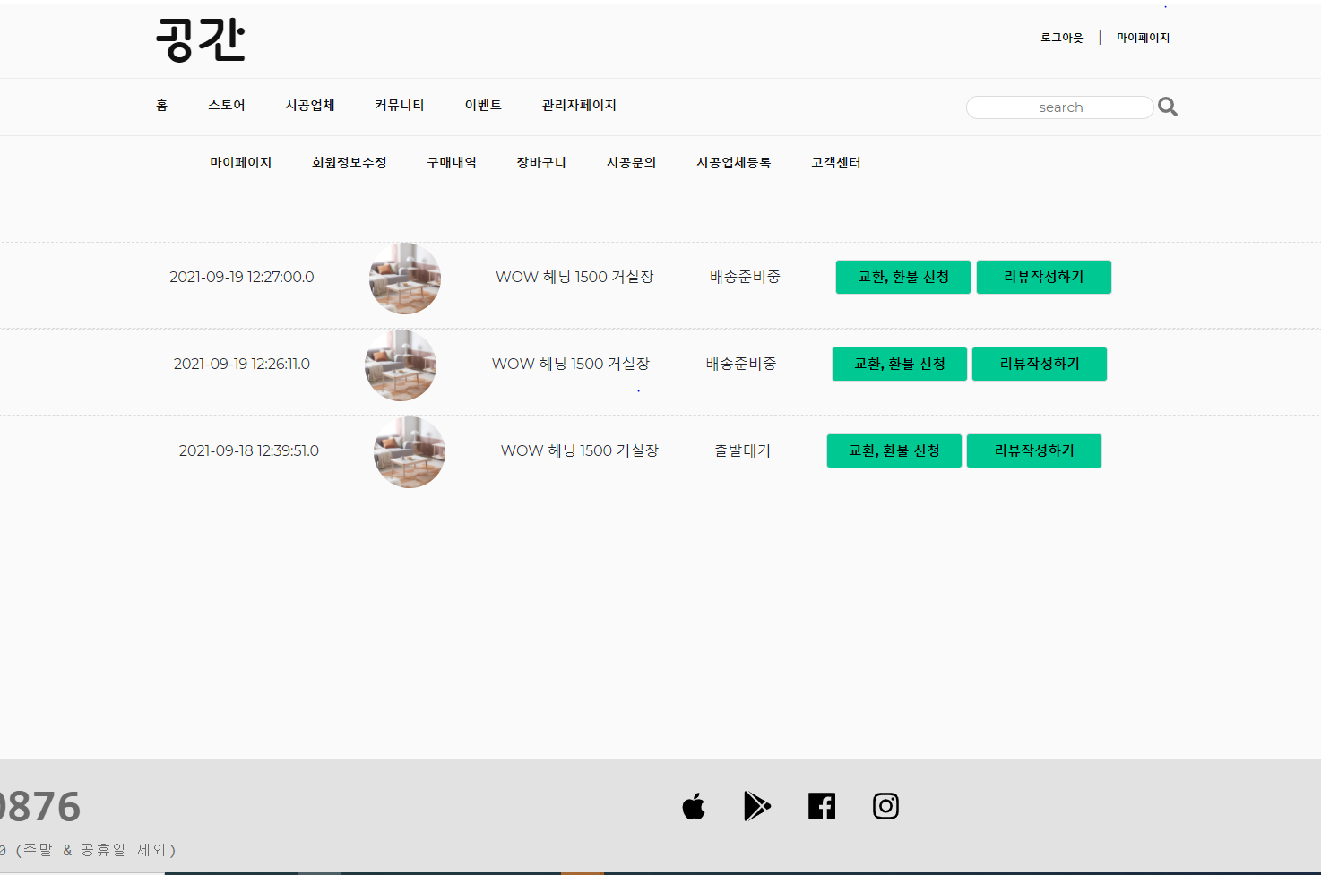
프로젝트 구동화면(구매내역)
Notes:
구매 내역 페이지 입니다.
장바구니나, 상품 상세에서 결제시 보여지는 페이지 입니다.

Slide 19
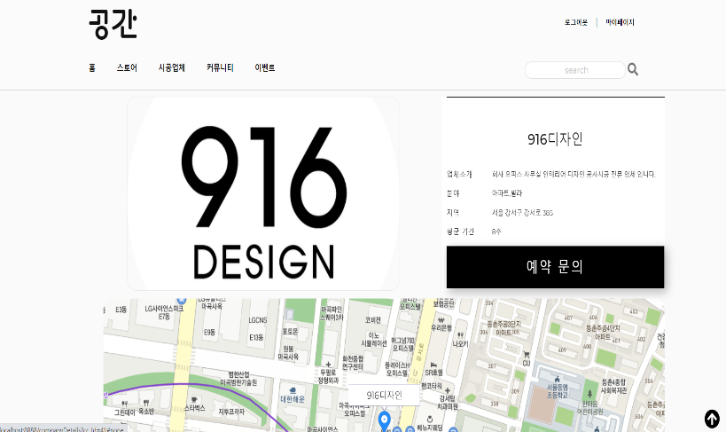
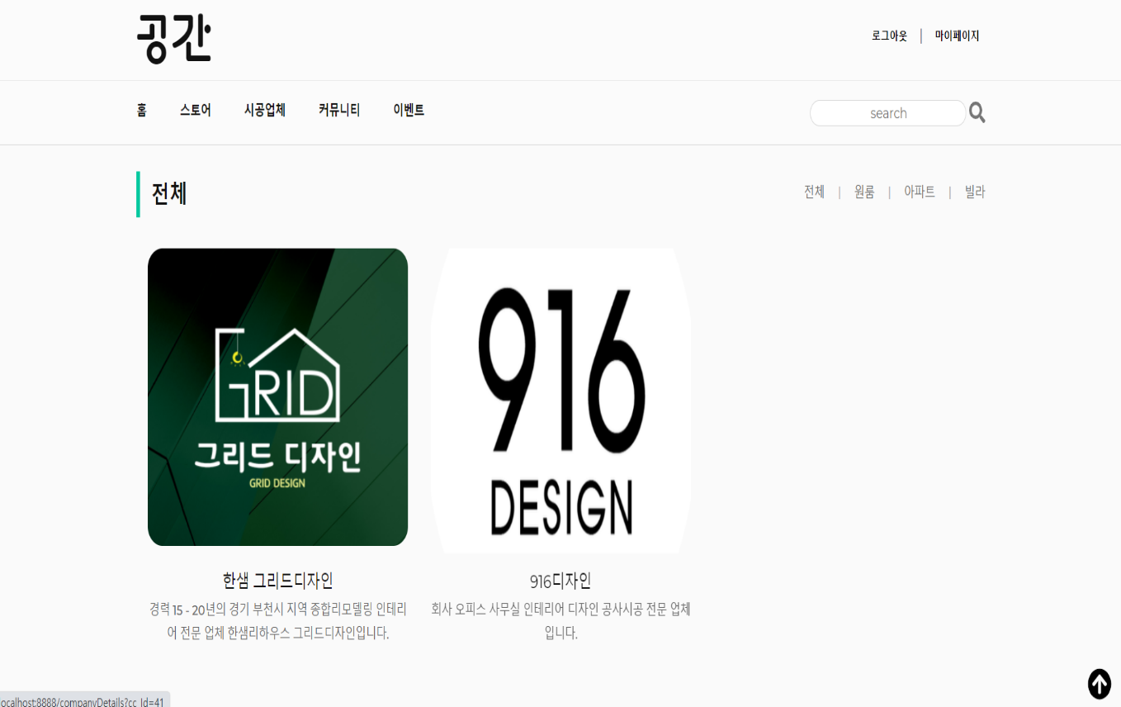
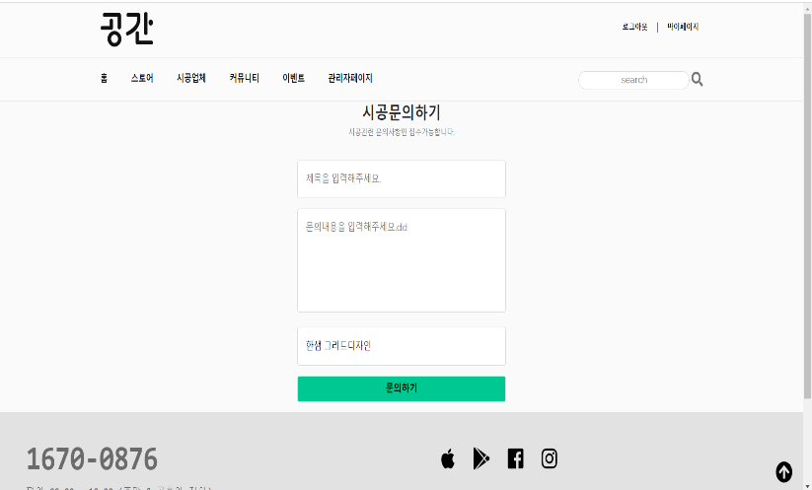
프로젝트 구동화면(시공업체)
Notes:
시공업체 페이지 입니다.
스토어와 같은 형식으로 이루어져 있으며 메인 사진과 업체명 업체 소게글로 형성되어있습니다.
상세 페이지 접근시 업체의 상세 정보와 위치를 나타내는 지도와 주소가 들어가 있고 문의 할수있는 버튼이 구현되어있습니다.

Slide 20
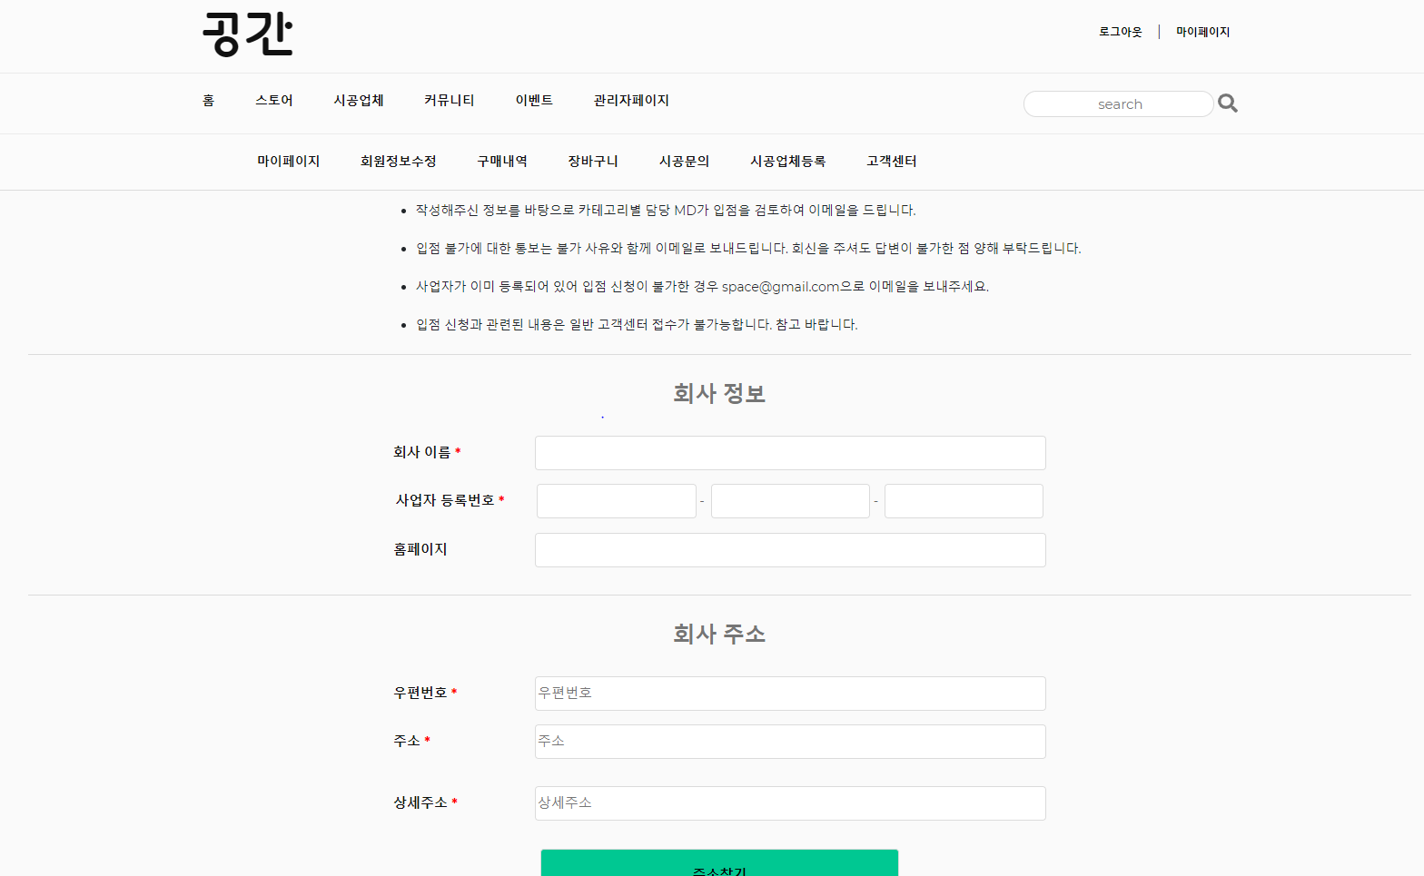
프로젝트 구동화면(시공업체 등록)
Notes:
시공업체 등록 페이지 입니다. 사용자가 마이페이지에서 접근 가능하며 업체 등록시 시공업체 페이지에 출력이 됩니다.

Slide 21
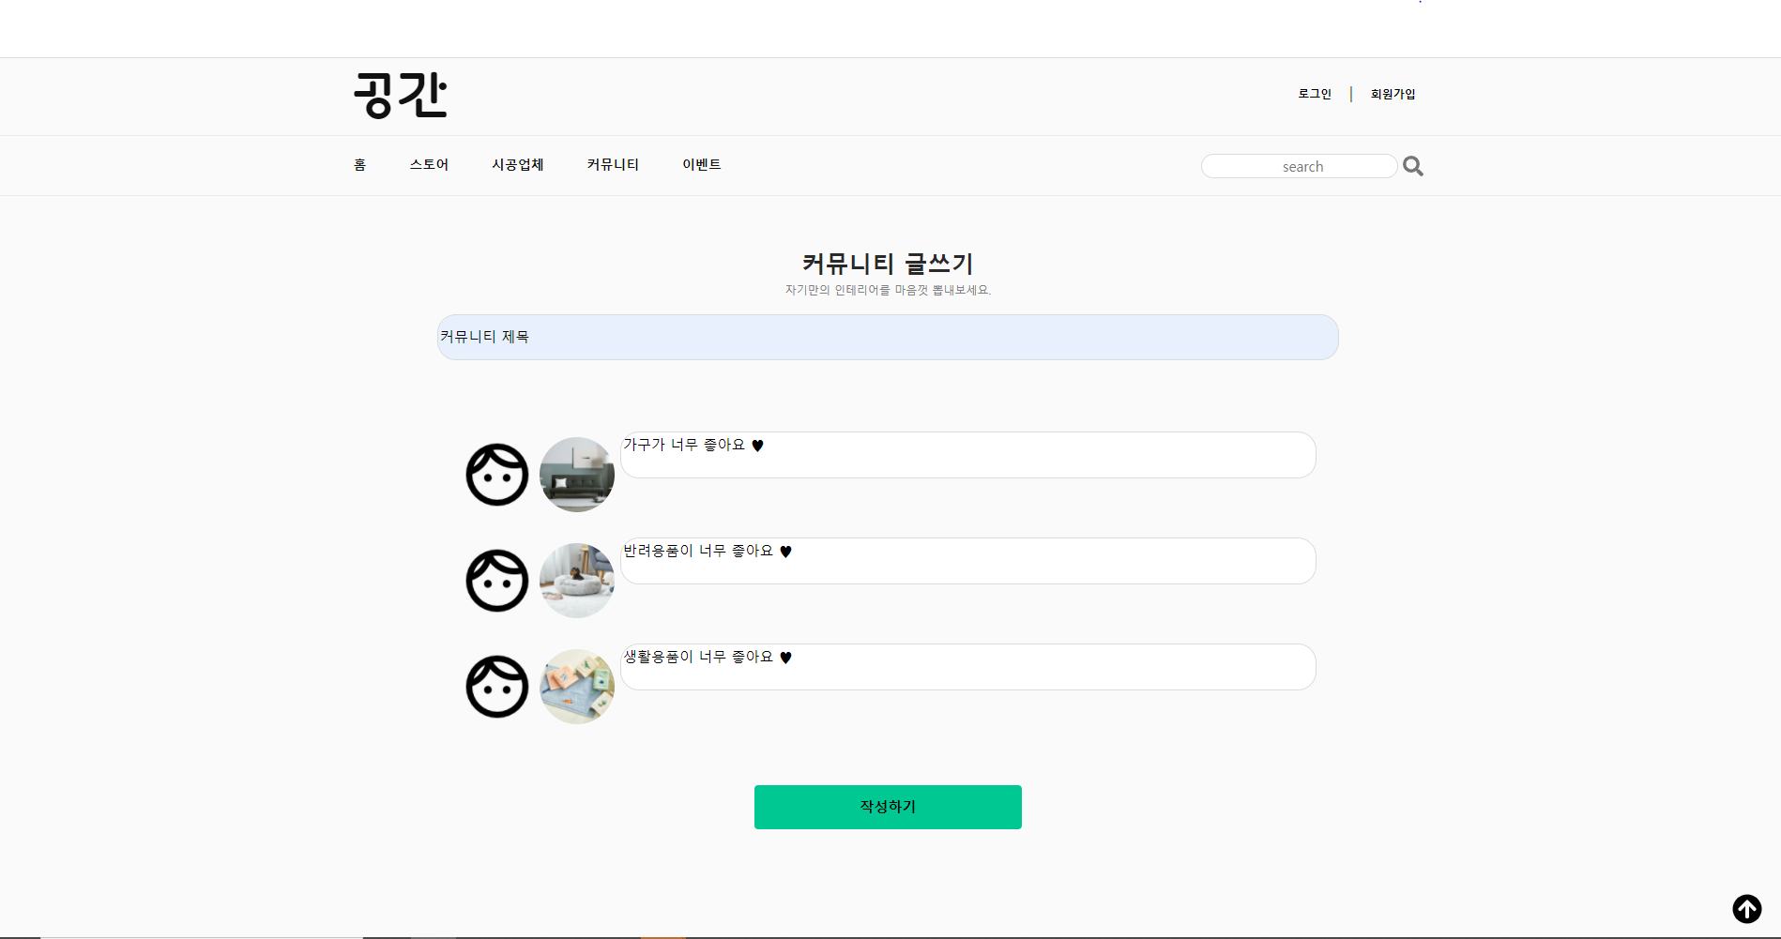
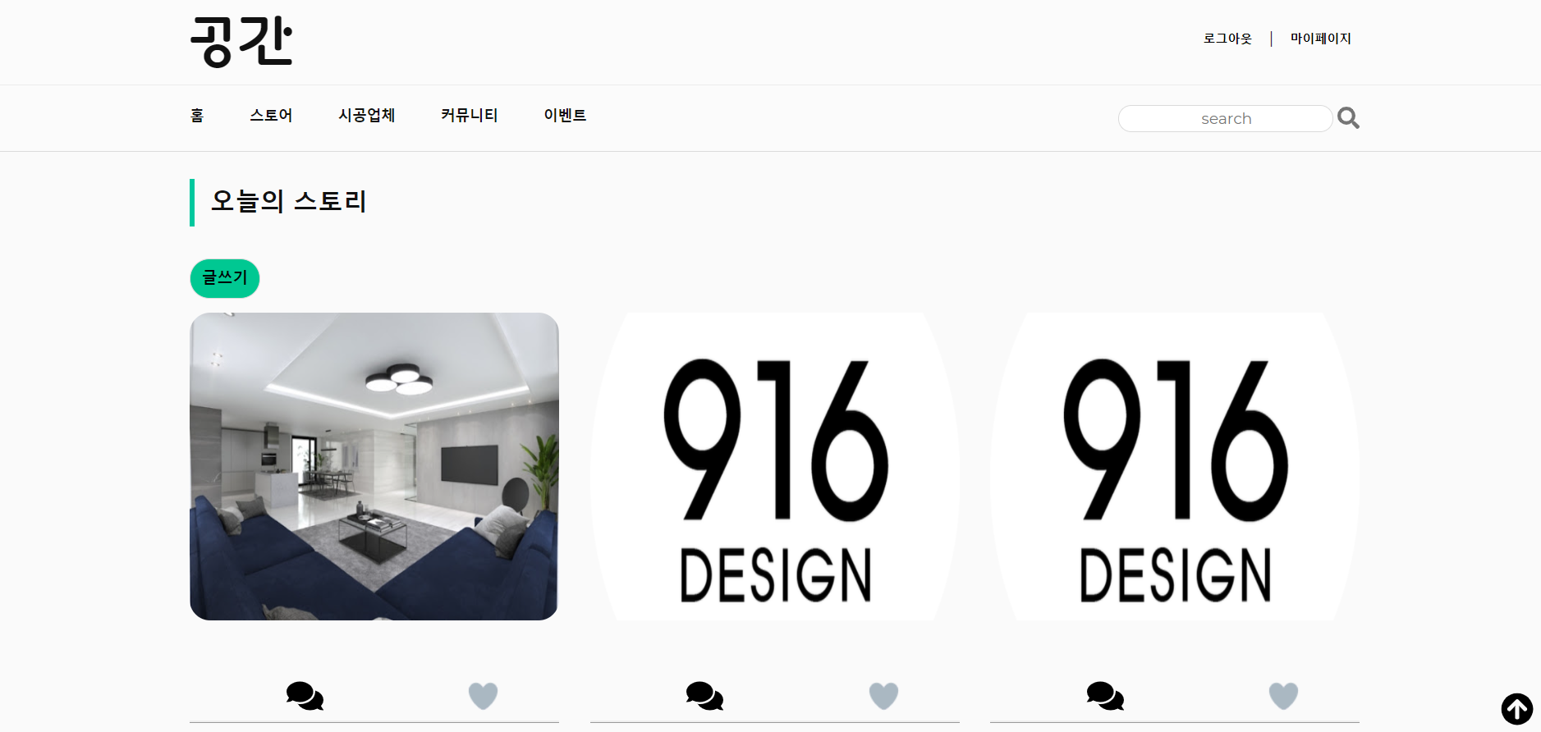
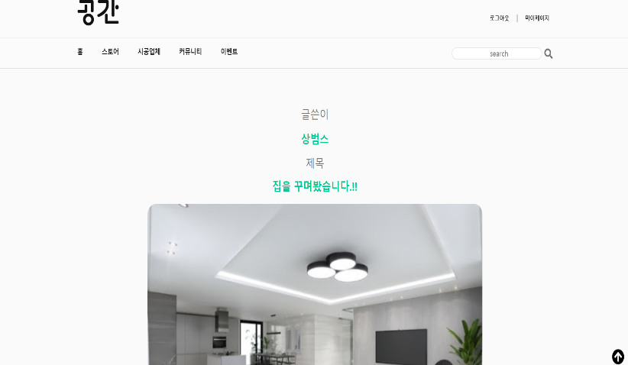
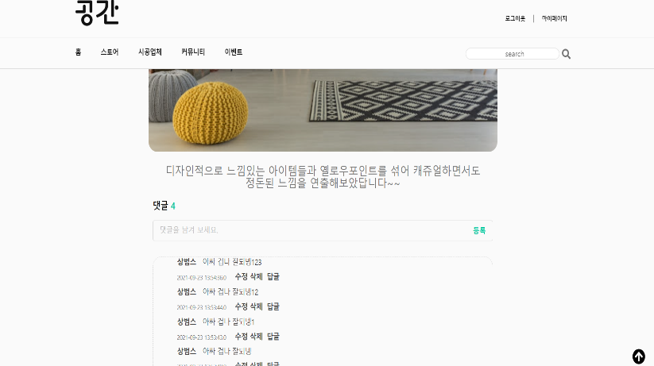
프로젝트 구동화면(커뮤니티)
Notes:
커뮤니티 페이지 입니다.
개인이 인테리어를 한 글을 올리는 페이지로 메인사진과 닉네임 제목이 들어가 있으며 상세페이지에는 댓글이 가능하도록 구현하였습니다.

Slide 22
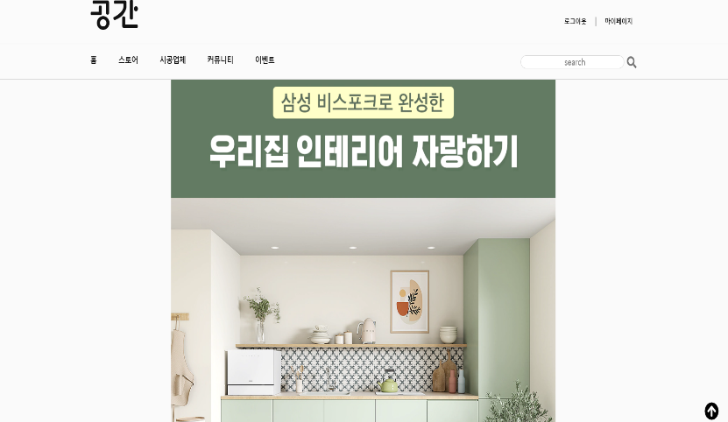

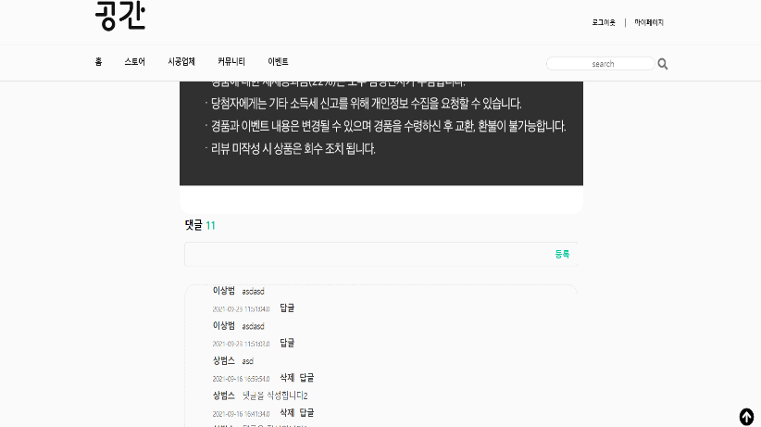
프로젝트 구동화면(이벤트)
Notes:
이벤트 페이지 입니다. 각종 이벤트들이 구현되어있고 접근시 해당이밴트는 댓글로 신청을 할수 있도록 하였습니다.

Slide 23
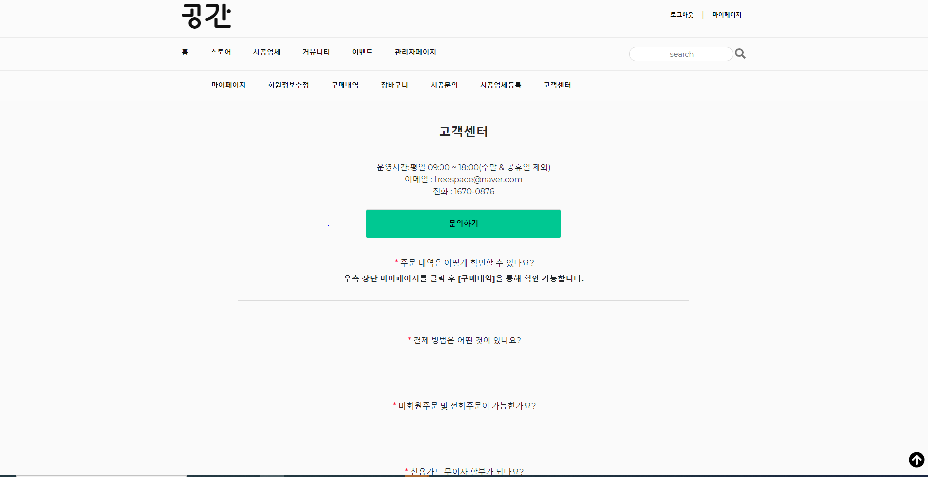
프로젝트 구동화면(고객센터)
Notes:
고객샌터 페이지 입니다. 기본적인 Q&A가 작성이 되어있으며 없을 시 직접 문의하기가 가능합니다.

Slide 24


THANK YOU
홈 인테리어 시공의뢰 ｜ Interior construction

